Slide 1
Rotas
Parâmetros, CRUD e os Manipuladores de Rotas

Slide 2

O que são Rotas
Rotas são URLs específicas que funcionam como gatilho para certas ações, elas podem ser estáticas ou dinâmicas. As URLs estáticas geralmente são links no site, e as dinâmicas, geralmente, estão relacionados a um campo de pesquisa.
Junto com o “gatilho”, também é enviado um verbo HTTP, os principais são: get, post, put, patch e delete:
Get: Buscar uma informação.
Post: Criando uma informação.
Put: Atualizando por inteiro uma informação.
Patch: Modificar parte de uma informação.
Delete: Deletando uma informação.

Slide 3
Parâmetros
Um parâmetro é um valor dinâmico, opcional, que pode ser passado através de uma rota. Esse parâmetro pode ser resgatado no Back-End através do objeto da requisição. Eles podem ser criado de duas formas:
Query String: Esse parâmetro é passado através da URL, utilizando o ponto de interrogação.
Route Params: Assim como a query string, esse tbm é opcional, é enviado pela url mas não utiliza a sintaxe de interrogação e “E” comercial

Slide 4
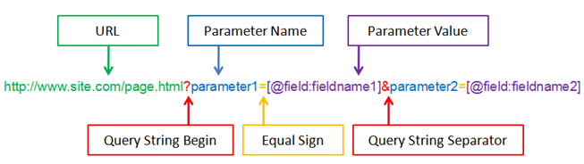
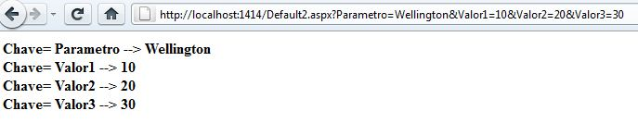

Slide 5

Resgatando uma Query String

Slide 6


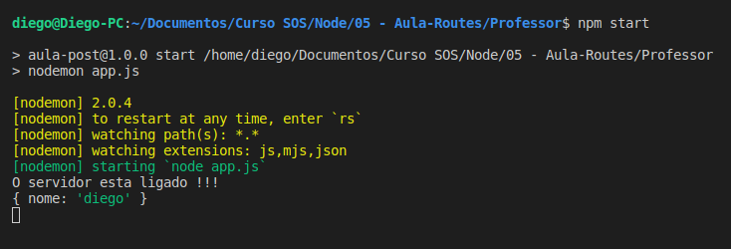
Resgatando um Parâmetro

Slide 7
CRUD (Create, Read, Update and Delete)
Se você construir uma API com as capacidades de criar, ler, atualizar e deletar ela é dita como um CRUD, uma sigla para Create, Read, Update e Delete. Não é explicitamente necessário utilizar os verbos HTTP para chegar à essa finalidade, apesar de ser uma boa prática. Veja na tabela a seguir as correspondências dos verbos HTTP com o CRUD:

Slide 8
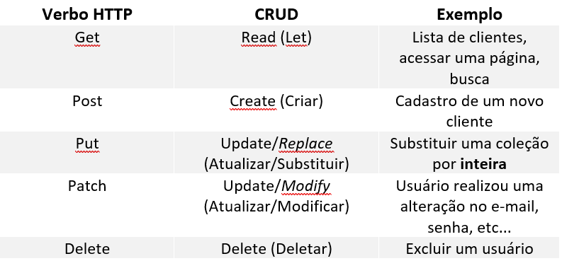

Slide 9
Manipuladores de Rotas
Use a classe express.Router para criar manipuladores de rota modulares e montáveis. Uma instância de Router é um middleware e sistema de roteamento completo; por essa razão, ela é frequentemente referida como um “mini-aplicativo”

Slide 10
